Slide 1
云平台支持的设备种类与特性
- Leilei Wang

Slide 2
云平台支持的AP
室内吸顶AP
QTS A822
QTS A820
DCN WL8200-I2
UBNT AC Lite
UBNT AC LR
UBNT AC Pro
室内面板AP
QTS W282
室外AP
QTS M287
X86网关

Slide 3
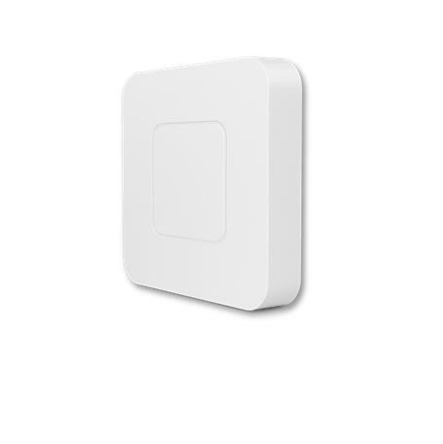
QTS A822（主推）
硬件特性
2.4GHz 802.11n 2x2 MIMO， 5GHz 802.11ac 2x2 MIMO
2.4G最高速率300Mbps, 5G最高速率867Mbps
2.4G覆盖50m, 5G覆盖50m
支持9V直流或48V PoE供电，支持802.3af协议
整体功耗8W
内存128M, FlASH 16M
详细参数：http://www.qtsnetworks.com/list/index/id/1

Slide 4
QTS A820
硬件特性
2.4GHz 802.11n 2x2 MIMO， 5GHz 802.11ac 2x2 MIMO
2.4G最高速率450Mbps, 5G最高速率867Mbps
2.4G覆盖150m, 5G覆盖100m
支持9V直流或48V PoE供电，支持802.3af协议
整体功耗12W
内存128M, FlASH 16M
详细参数：http://www.qtsnetworks.com/list/index/id/1

Slide 5
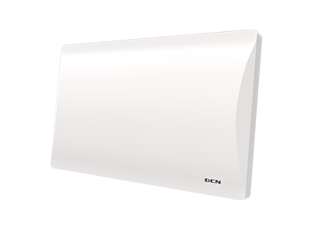
DCN WL8200-I2
硬件特性
2.4GHz 802.11n 2x2 MIMO， 5GHz 802.11ac wave2 2x2 MIMO
2.4G最高速率450Mbps, 5G最高速率867Mbps
2.4G覆盖150m, 5G覆盖100m
支持12V直流或48V PoE供电，支持802.3af协议
整体功耗12W
内存128M, FlASH 16M
详细参数：http://www.dcnetworks.com.cn/index.php?m=content&c=index&a=show&catid=152&id=455

Slide 6
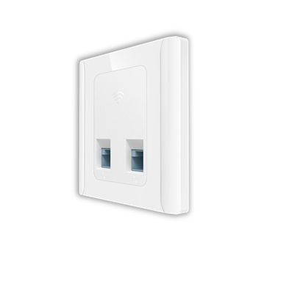
QTS W282
硬件特性
2.4GHz 802.11n 2x2 MIMO， 5GHz 802.11ac 1x1 SISO
2.4G最高速率300Mbps, 5G最高速率433Mbps
2.4G覆盖50m, 5G覆盖50m
支持9V直流或48V PoE供电，支持802.3af协议
整体功耗6W
内存128M, FlASH 16M
详细参数：http://www.qtsnetworks.com/list/index/id/1

Slide 7

QTS M827
硬件特性
2.4GHz 802.11n 2x2 MIMO， 5GHz 802.11ac 1x1 SISO
2.4G最高速率300Mbps, 5G最高速率867Mbps
2.4G覆盖50m, 5G覆盖50m
支持12V直流或48V PoE供电，支持802.3af协议
整体功耗12W
内存128M, FlASH 16M
详细参数：http://www.qtsnetworks.com/list/index/id/1

Slide 8
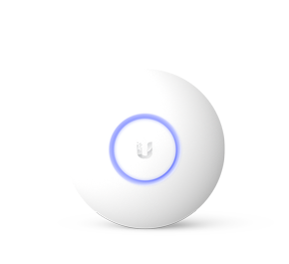
UBNT Unifi AP （稳定但是价格高）
详细参数:https://www.ubnt.com.cn/products/#default

Slide 9
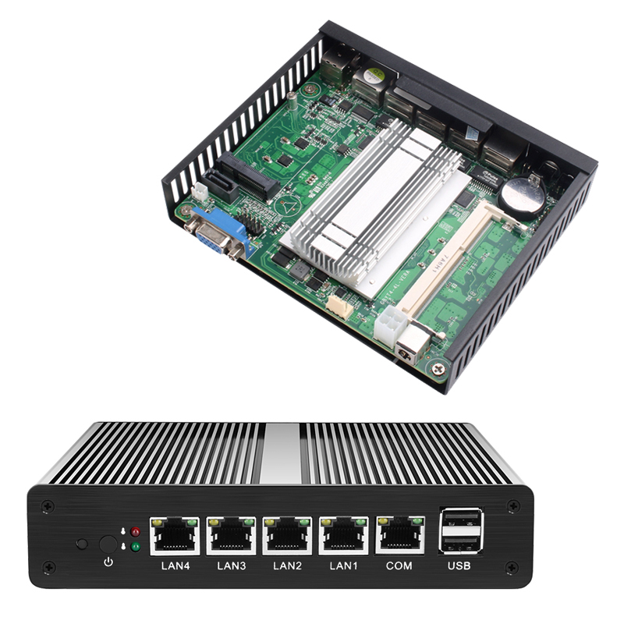
X86网关（暂无商用）
详细参数：https://item.taobao.com/item.htm?spm=a230r.1.14.83.6fc727860DUrlX&id=566271802335&ns=1&abbucket=13#detail

Slide 10
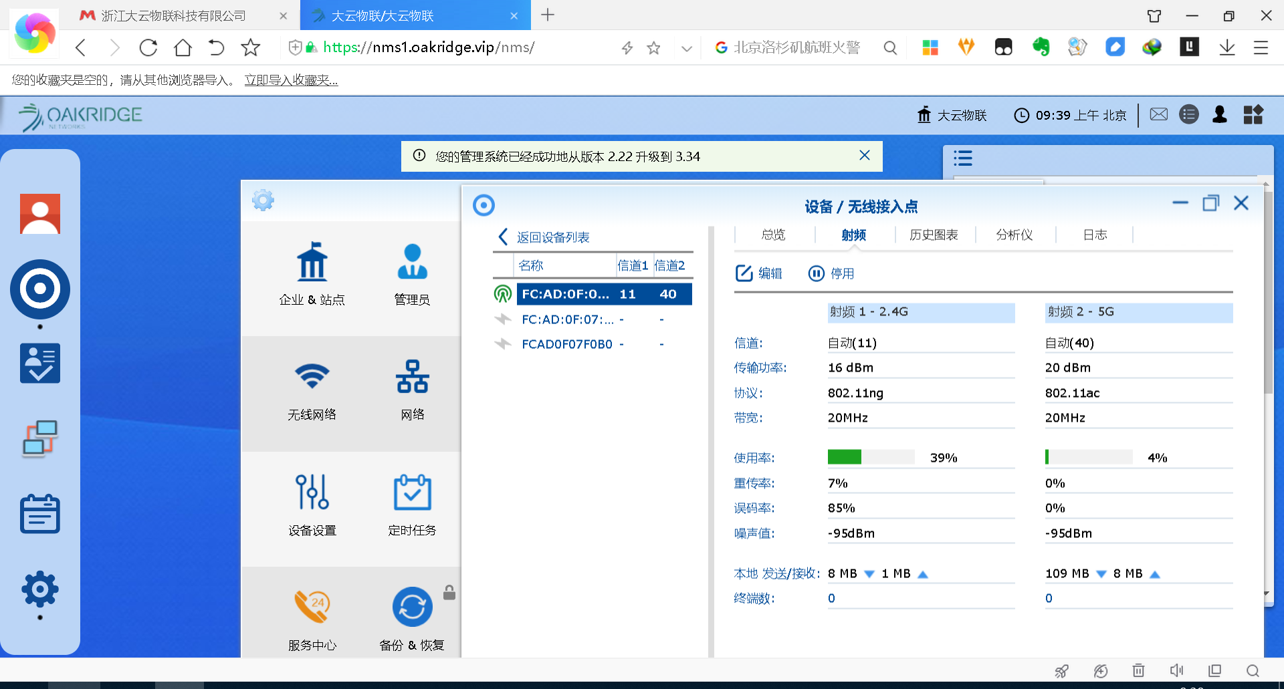
软件特性
无需控制器的基于云端的管理
支持多BSSID
支持open, PSK, PPSK, 802.1x认证
支持portal，短信认证，微信认证
支持基于用户的管理，比如流控，整形
支持无线组播优化
支持多VLAN设置
支持终端类型识别
支持用户管理
支持历史数据查询
支持设备，终端日志查询
支持信道扫描及优化

